Slide 1
受注連絡票プロトタイプ
説明資料
2017.03.01

Slide 2
機能構成紹介
受注連絡票

Slide 3
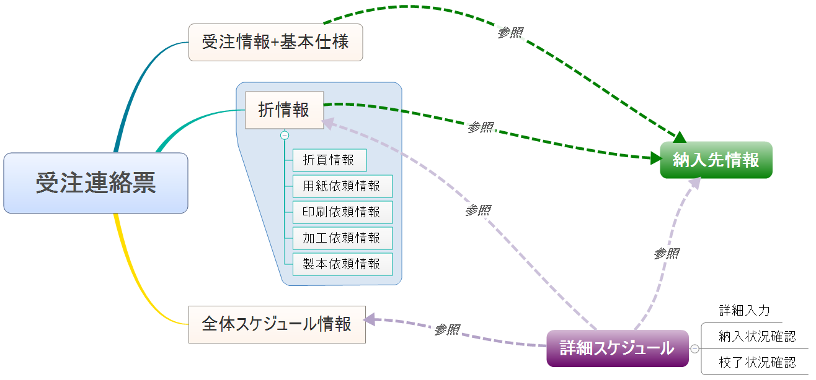
情報構成イメージ

Slide 4
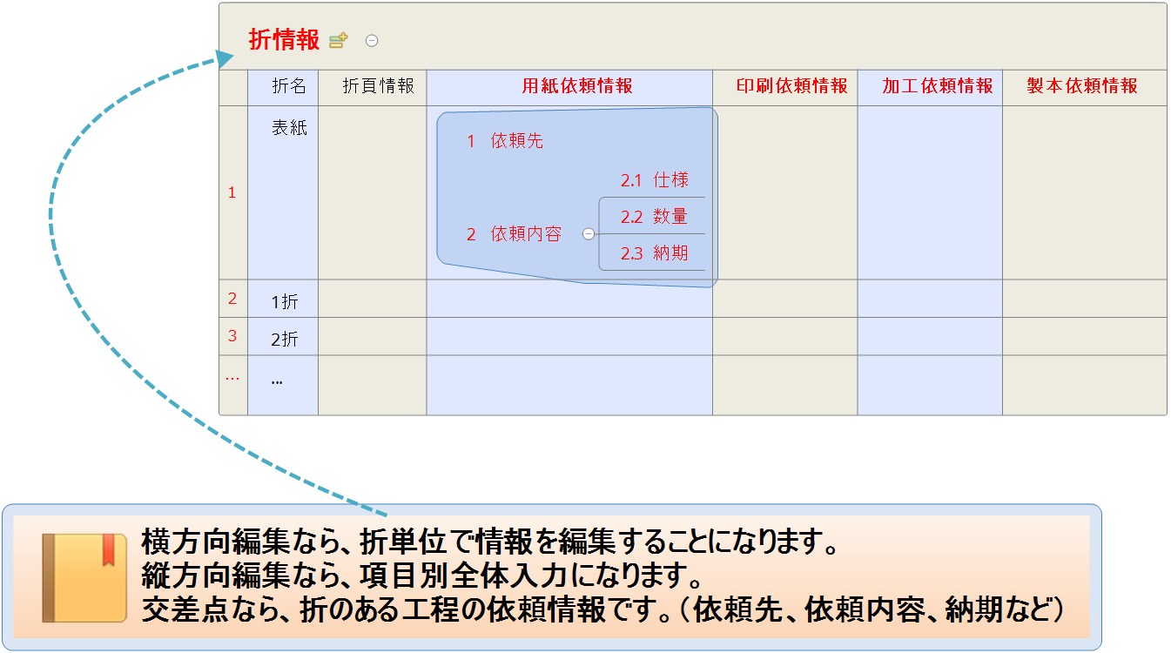
折情報の編集方式
⇒既存な機能です。

Slide 5
画面遷移関係図
修正
修正
新規
新規
新規
修正
新規
新規
新規
働くプロトタイプURL：
http://godpubtest:8081/Prototype/00_%E5%8F%97%E6%B3%A8%E9%80%A3%E7%B5%A1%E7%A5%A8/#p=受注入力画面

Slide 6
データの構造（草案）
折加工情報
受注製本情報
折印刷情報
入稿情報
折用紙情報
折情報
受注情報
折製本情報
折頁情報
スケジュール情報
納入先情報
Notes:
2017/02/27
・納入先情報が必要です。
・納入先情報ファイルを保存することを検討必要になります。

Slide 7
変更内容紹介
受注入力画面

Slide 8
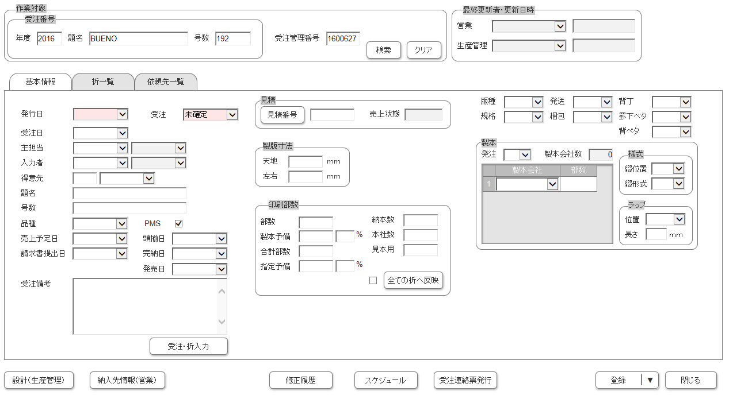

受注入力画面・基本情報
Tabで受注情報、折情報、発注情報を切替できます。
受注確定区分
プライバシーマーク有無フラグ
追加したボタンについて9ページ目で説明させていただきます。
Notes:
2017/02/27
画面設計図が切り替え必要

Slide 9
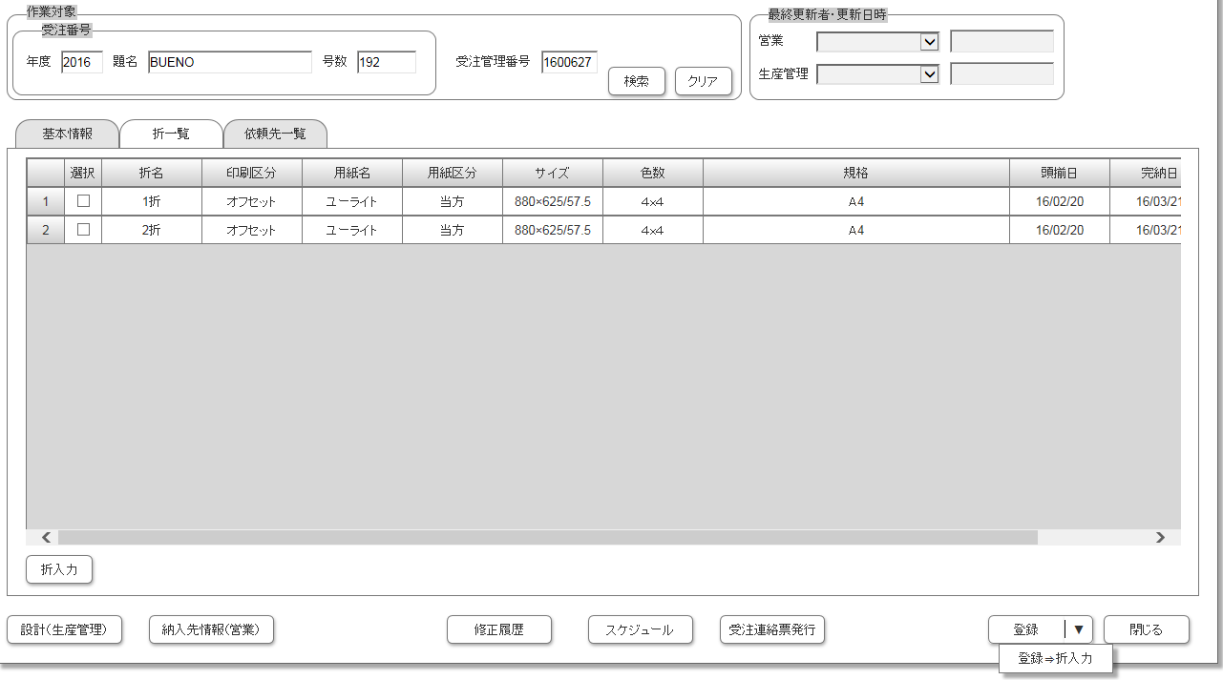
受注入力画面・折一覧
 | ボタン名称 | 機能説明
① | 設計（生産管理） | 発注先設計画面への推移ボタンです。
② | 納入先情報（営業） | 納入先入力画面への推移ボタンです。
③ | スケジュール | 進行スケジュール入力画面への推移ボタンです。
④ | 受注連絡票発行 | 受注連絡票を作成するボタンです。
⑤ | 登録⇒折入力 | 受注情報を保存してから、折入力画面への推移ボタンです。
折入力画面には仮登録機能がありましたから、現システムの折コピー機能が削除されます。
③
①
②
④
⑤
Notes:
2017/03/01
「一括発注書生成」ボタンを追加しました。

Slide 10
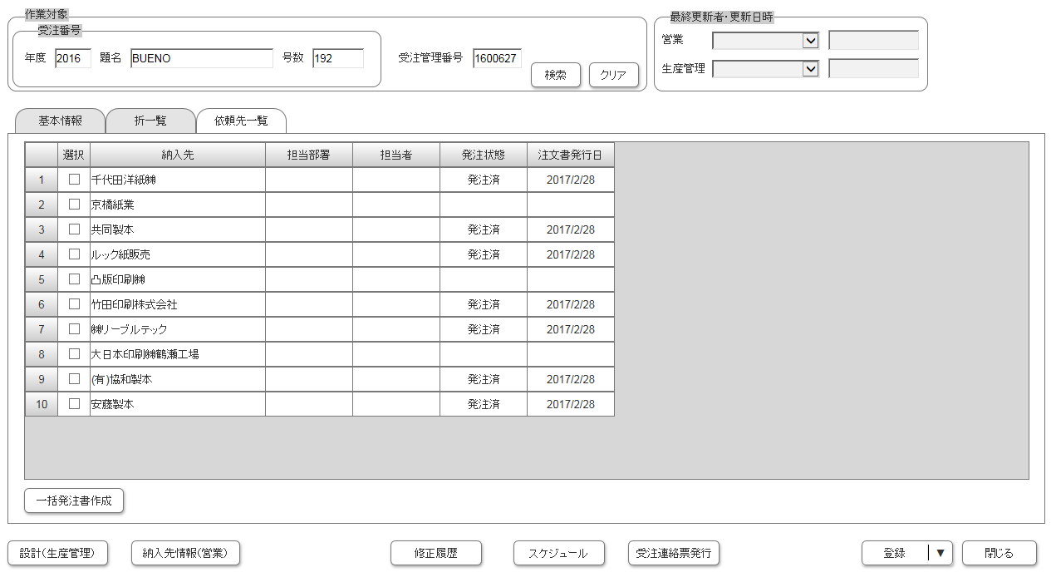
受注入力画面・依頼先一覧
グリッドに納入先を選択したら、一括発注書を作成するボタンです。

Slide 11
仮登録機能紹介
折入力画面

Slide 12
折入力
仮登録機能を追加します。
項目別全体入力機能を追加します。
①
②

Slide 13
折入力・仮登録機能説明
赤枠にあるパネルが既存の折情報を表示します。
背景色がグレーであるパネルが「決定」になる状態を表します。
シングル選択されます。
内容がないパネルがせんたくされることができません。
ちなみに、パネルが小さくて見にくいため、マウスオーバーの時、ツールチップ（Tooltip）で該当折の折名など情報を表示します。

Slide 14
折入力・仮登録機能説明
赤枠にあるパネルがまだ既存の折情報を表示します。
複数選択することができます。

Slide 15
折入力・仮登録機能説明
このボタンを押すと、上に選択された折情報を下に設定します。（登録作業がまだ発生していません。）
下のコピー先パネルに内容があれば、上書アラートを表示します。
仮の折名
コピー元
コピー操作の結果：

Slide 16
折入力・仮登録機能説明
「表示」ボタンを押すと、選択された折情報（青いパネル）をこの画面で表示＆編集できます。

Slide 17
折入力・仮登録機能説明
「クリア」ボタンを押すと、選択された黄色パネルの選択状態を取消できます。

Slide 18
折入力・仮登録機能説明
「仮登録」ボタンを押すと、コピーした結果より、折情報を一括保存します。
仮登録処理したら、全画面を初期化にします。

Slide 19
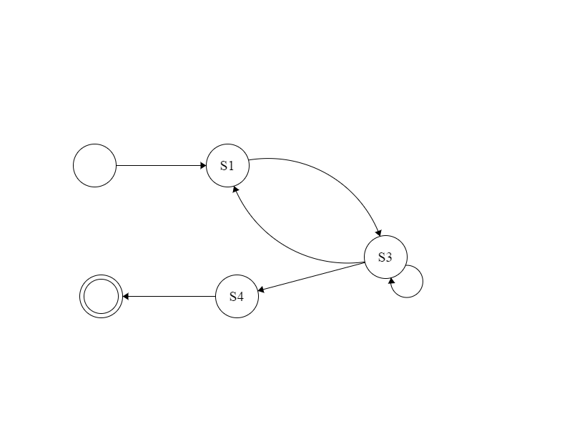
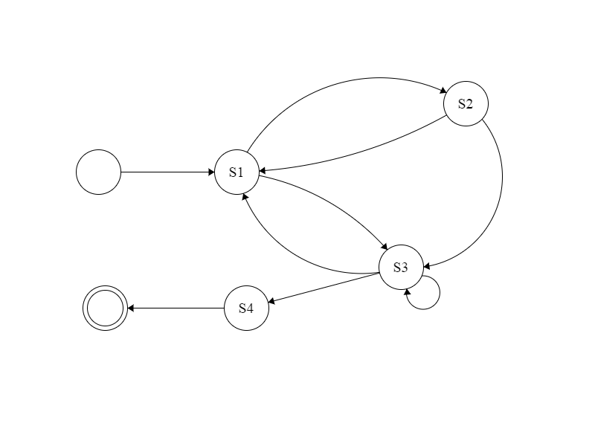
折入力・仮登録機能FSM
S1：未入力
S2：仮登録
S3：登録済
コピー
S4：決定
登録
クリア
削除
登録
仮登録
削除
決定
更新
決定
更新
変更前
変更後

Slide 20
項目別全体入力機能紹介
折入力画面
Notes:
2017/02/27
項目検討中

Slide 21
印刷区分別入力
印刷区分別とノンブル作成の２つTabがありますが、将来に新しい編集方法が増ええれば、新しいTabを追加して対応しようと思います。
①
Notes:
2017/02/27
項目検討中

Slide 22
印刷区分別入力編集できる項目
折名
印刷区分
色数
特色１～特色４

Slide 23
ノンブル作成
質問：どの場合、降順で頁番号を振りますか。
この画面には頁番号しか修正できません
Notes:
2017/02/27
現システムの折頁情報のように表示することへ変更

Slide 24
発注先設計機能紹介
受注入力画面

Slide 25
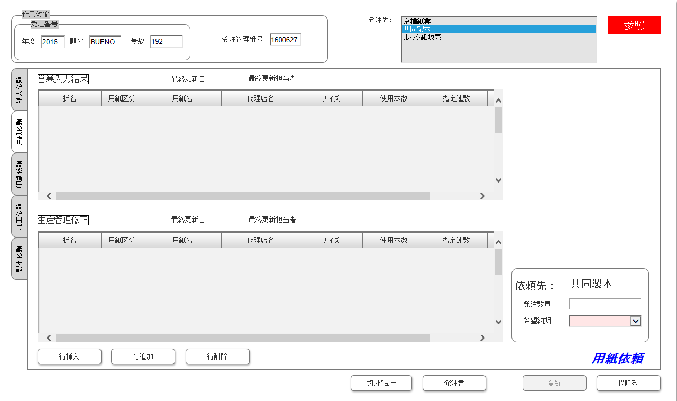
発注先設計画面・基本操作説明
工程別情報切り替えします。
発注先を選択すると、右側に関連の情報を表示します。
営業入力結果エリアが参照だけです。
生産管理修正エリアには情報を修正できる。（営業の入力結果と違う場合、赤字で表示します。）
②
③
①
④

Slide 26
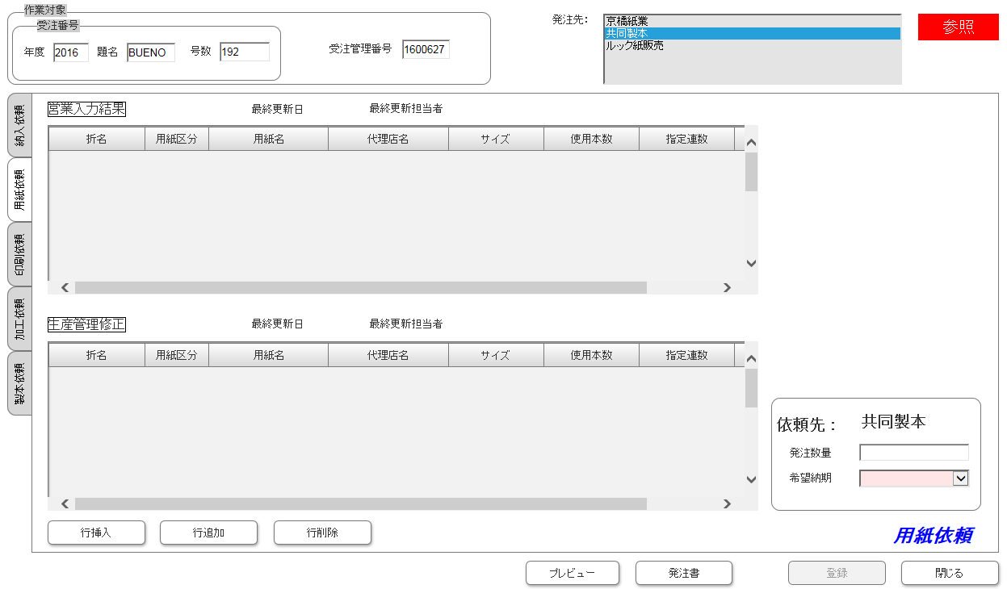
発注先設計画面・用紙依頼

Slide 27
用紙依頼・明細部表示される内容
折名
用紙区分
用紙名
代理店名
サイズ
使用本数
指定連数
過不足
計算がありますから、「受注・折入力」画面で変更

Slide 28
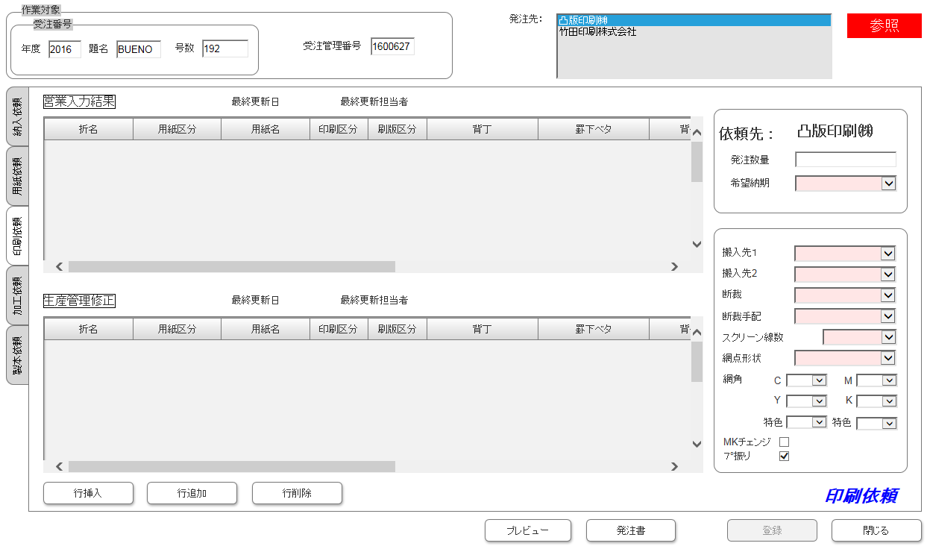
発注先設計画面・印刷依頼

Slide 29
印刷依頼・明細部表示される内容
折名
用紙区分
用紙名
印刷区分
刷版区分
背
罫下ベタ
背ベタ
色数
特色１
特色2
特色３
特色４
搬入先１
搬入先2
断裁
断裁手配
スクリーン線数
網点形状
網角のC
網角のM
網角のY
網角のK
網角の特色
MKチェンジ
７°振り
※この枠に記入している情報が発注先単位で保存されます。

Slide 30
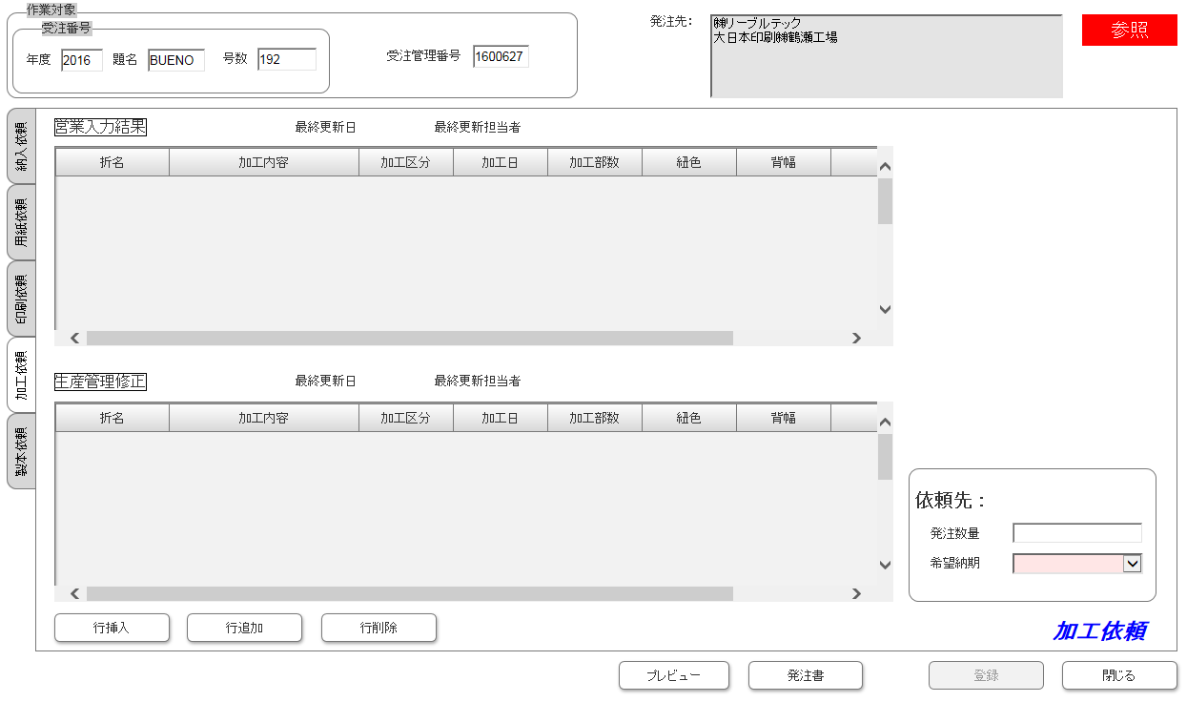
発注先設計画面・加工依頼

Slide 31
加工依頼・明細部表示される内容
折名
加工内容
加工区分
加工日
加工部数
紐色
背幅
備考

Slide 32
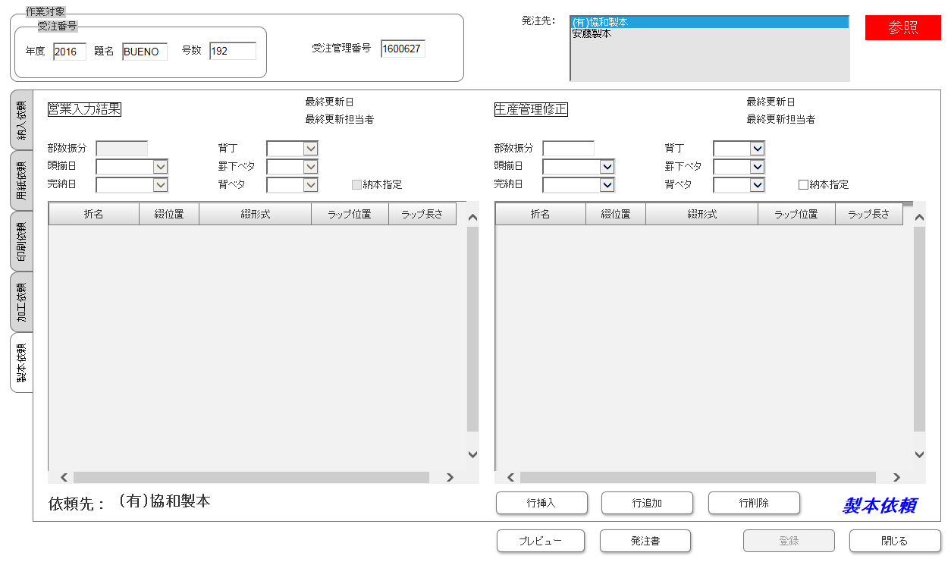
発注先設計画面・製本依頼

Slide 33
製本依頼・明細部表示される内容
部数振分
頭揃日
完納日
背丁
罫下ベタ
背ベタ
納本指定
折名
綴位置
綴形式
ラップ位置
ラップ長さ

Slide 34
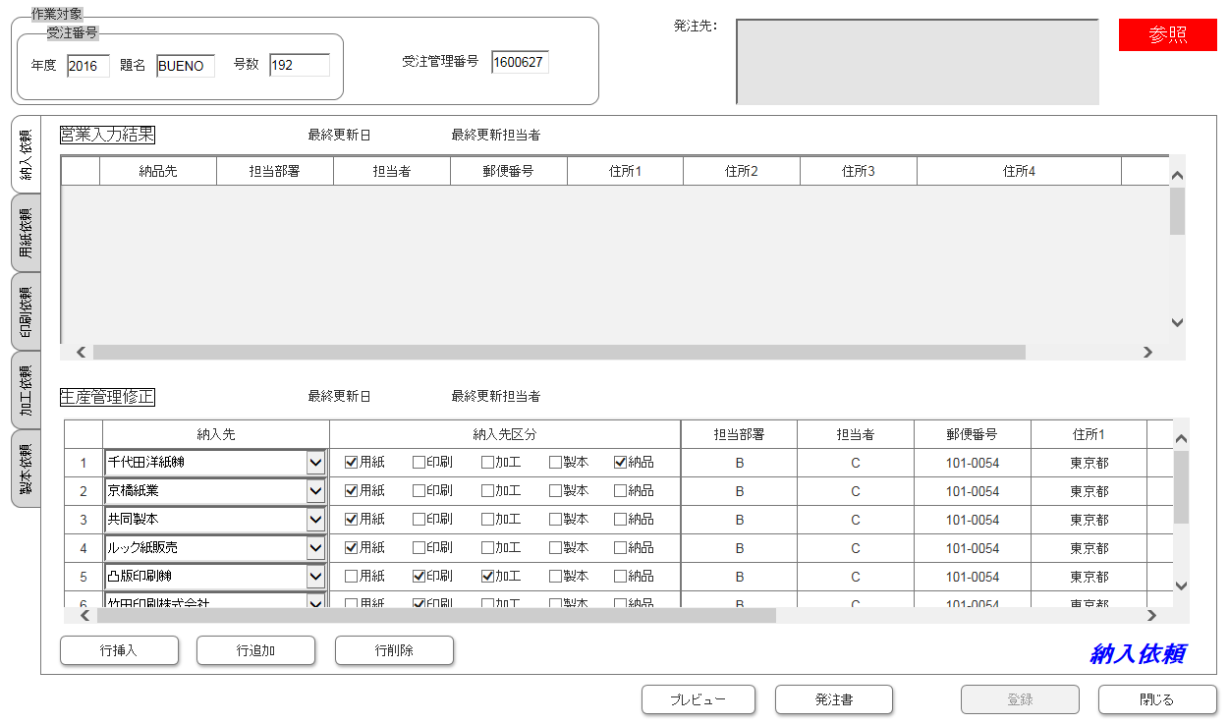
発注先設計画面・納入依頼
生産管理用納入先情報編集画面です。（営業用納品先情報もここで参照できます。）
この画面で入力した情報が他の設計依頼画面に選択できるように
納入先タイプ、希望納期が必要です。
取引先マスタから選択できるし、手入力もできるように
回答納期は必要か？

Slide 35
納入依頼・明細部表示される内容
納品先
納品先種類
担当部署
担当者
郵便番号
住所１～住所４
備考

Slide 36
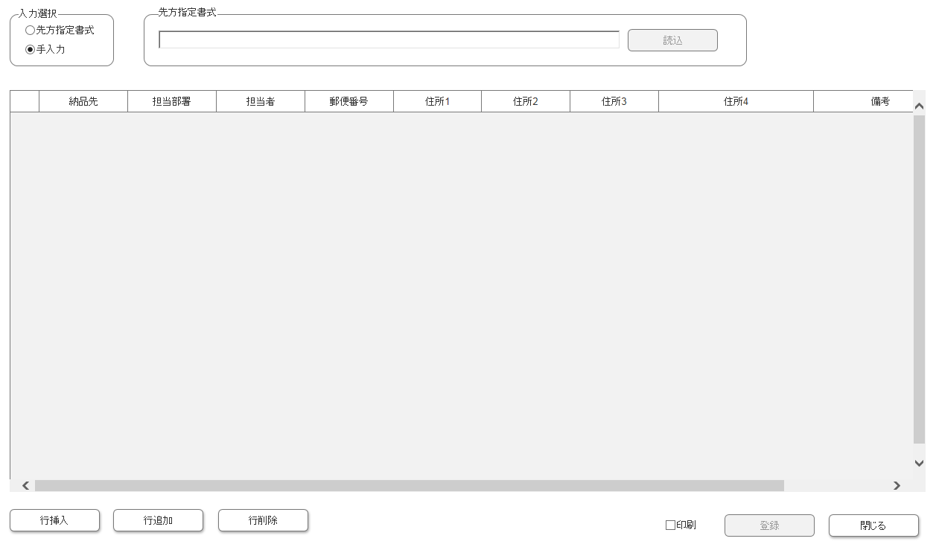
納入先入力画面
Excle、Word、PDFなどファイルを読み込みしたら、下のエリアに表示します。
Excle,Wordファイルなら、編集できます。（技術調査が必要）
ファイルを保存するため、ファイルのバージョンが管理しますか？
BLOB として、ファイルを保存すること要調査です。
Notes:
2017/02/27
営業用納入先情報入力画面です。画面修正必要です。
ファイル添付と手入力が選択できるように、操作方式が切替できます。
行挿入・行追加・行削除
2017/03/01
画面を切替必要

Slide 37
納入先入力・明細部表示される内容
納品先
担当部署
担当者
郵便番号
住所１～住所４
備考

Slide 38
スケジュール入力機能紹介
受注入力画面

Slide 39
進行スケジュール画面
①日付は編集不可
タスク名は手入力です。
②このボタンを押すと、カレンダーが週単位で移動になります。
③受注単位で備考内容を保存しております。
④生産用スケジュール画面を起動します。

Slide 40
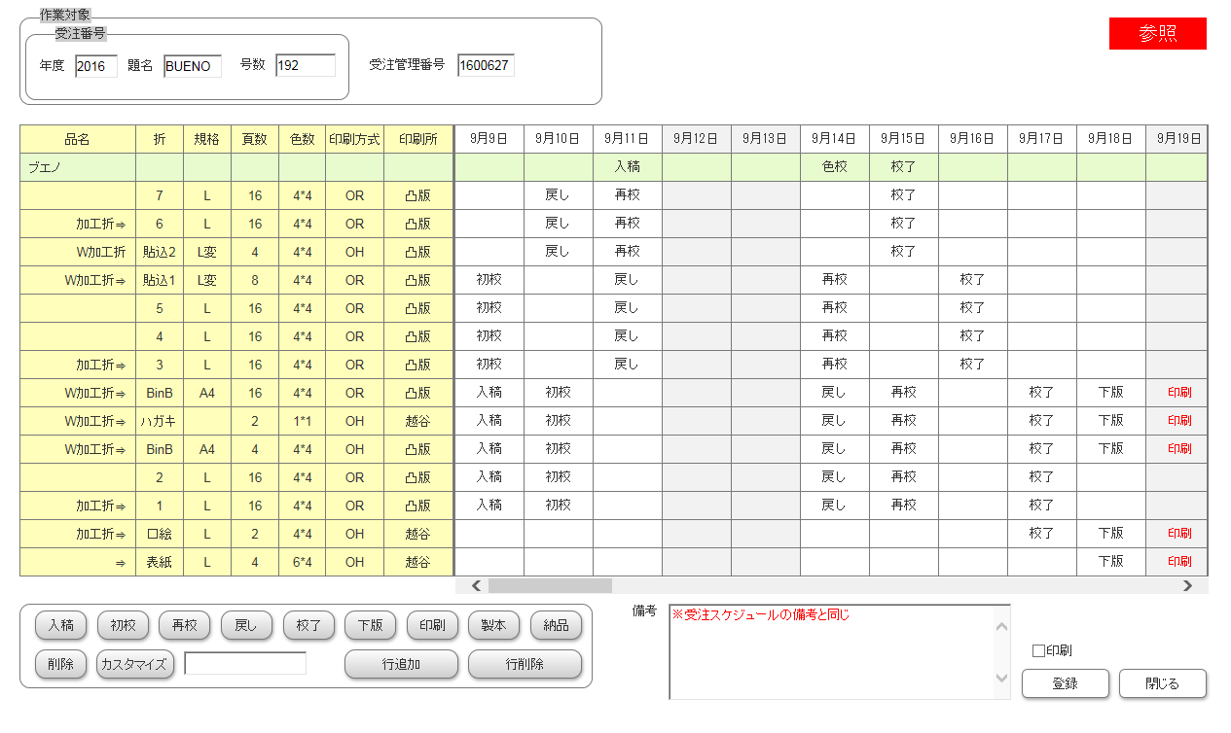
詳細スケジュール画面
このエリアですが、手入力不可になります。複数セル（Ctrl＋マウスクリック）を選択する可能です。
備考情報が受注のスケジュール情報と同じです。
コメントと思いますので、編集可能
折以外の情報があれば、行を増える編集可能です。
①
③
②
④
Notes:
2017/03/01
明細に行を追加することができるように修正必要となります。

Slide 41
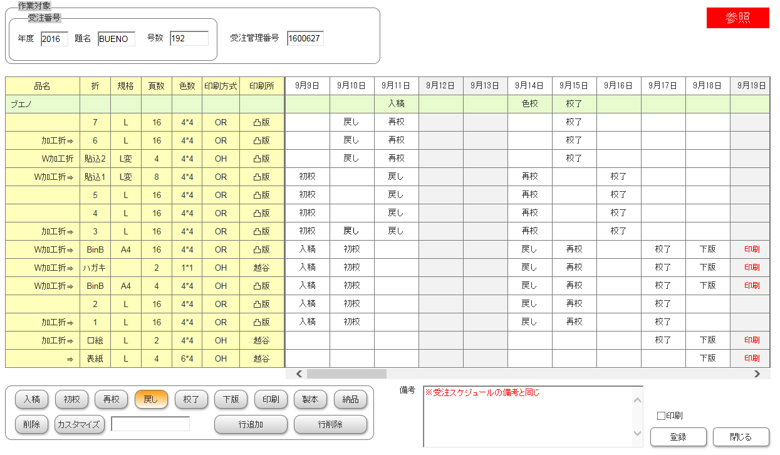
詳細スケジュール画面操作説明
Step１：①で入力内容を選ぶ
Stpe2:②でセルをクリックすると、選択したタスク名を設定します。
※１ カスタマイズボタン押したら、そのボタンの直後のTextBoxの内容をセルに設定します。
※2 「削除」ボタンを押したら、選択したセルの内容をクリアします。
②
※2
※１
①

Slide 42

End
ありがとうございます！

